Slide 1
Java Caffe
Using Decorator Design Pattern

Slide 2
Ce scop are?
Scopul modelului de design al decoratorului este de a atașa responsabilități suplimentare unui obiect în mod dinamic. Decoratorii oferă a alternativă flexibilă la subclasare pentru extinderea funcționalității.

Slide 3
La ce este folosit?
Modelul Decorator este folosit pentru a extinde funcționalitatea unui obiect în mod dinamic, fără a fi nevoie să schimbam sursa clasei originale sau să folosim moștenirea. Acest lucru se realizează prin crearea unui înveliș de obiect denumit Decorator în jurul obiectului real.

Slide 4
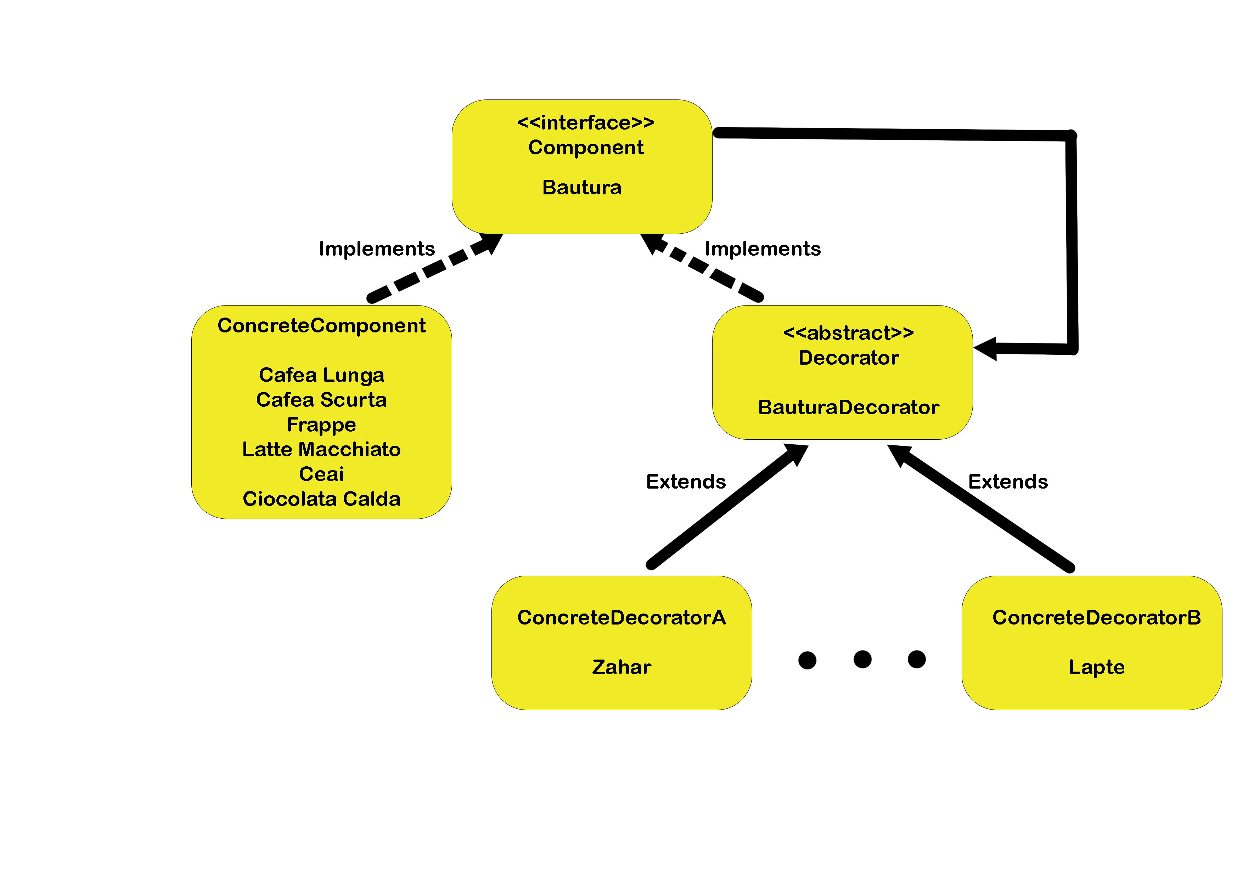

Slide 5
INTREBĂRI?

